Slide 1
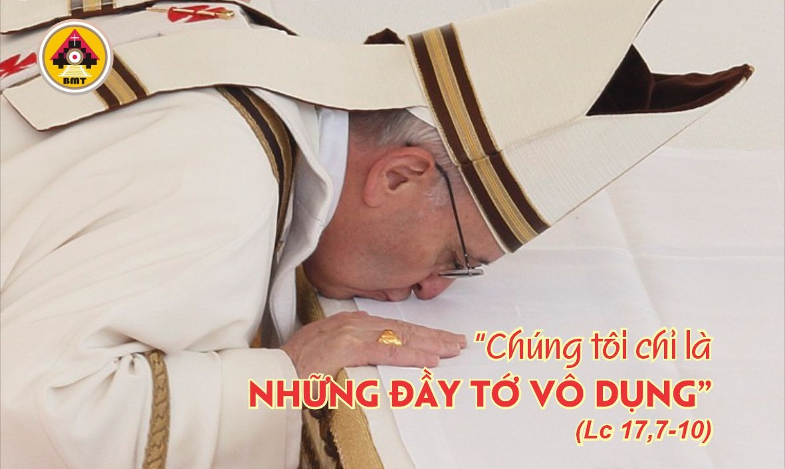

THỨ BA TUẦN XXXII THƯỜNG NIÊN A

Slide 2
Ca Nhập Lễ
Xin cho lời tôi khẩn nguyện thấu đến tai Chúa; lạy Chúa, xin Chúa lắng tai nghe tiếng tôi kêu cầu.

Slide 3

Bài Đọc 1: Tt 2, 1-8. 11-14
“Chúng ta hãy sống đạo đức, khi trông đợi niềm hy vọng hạnh phúc và cuộc xuất hiện của Ðức Giêsu Kitô là Thiên Chúa và là Ðấng cứu độ chúng ta”.
Trích thư Thánh Phaolô Tông đồ gửi cho Titô.

Slide 4
Đáp Ca
Tv 36, 3-4. 18 và 23. 27 và 29
Đáp: Người hiền được Chúa ban ơn cứu độ (c. 39a).

Slide 5
Alleluia: Cl 3, 16a và 17c
Alleluia-alleluia: – Nguyện cho lời Chúa Kitô cư ngụ dồi dào trong anh em; anh em hãy nhờ Ðức Kitô mà tạ ơn Chúa Cha. – Alleluia.

Slide 6
Phúc Âm: Lc 17, 7-10

Slide 7


Slide 8

DÂNG LỄ

Slide 9
CA HIỆP LỄ
Chúa chăn nuôi tôi, tôi chẳng thiếu thốn chi, trên đồng cỏ xanh rì, Người thả tôi nằm nghỉ, Người hướng dẫn tôi tới nguồn nước, chỗ nghỉ ngơi.

Slide 10
THỨ BA TUẦN XXXII THƯỜNG NIÊN A

